Slide 1
Розвиток позитивної мотивації гімназистів в умовах креативної освіти
Розвиток позитивної мотивації гімназистів в умовах креативної освіти

Slide 2
Мотив – ( від лат. moveo штовхаю,рухаю ) - спонукальна причина дій, вчинків людини.
В учінні – це імпульси, які спрямовують діяльність учнів
Мотивація – це система мотивів
Мотивація – це система мотивів, які визначають спрямованість поведінки, впливають на емоції, прагнення переживання та установки (поділяється на внутрішню і зовнішню )

Slide 3
Мотиви
Соціальні
Пізнавальні (навчально-пізнавальні мотиви)мотиви самоосвіти
Комунікативні
Відповідальності та тиску
Мотиви перспективи

Slide 4
Компоненти мотиваційної сфери
Мотиви
Емоції
Цілі
Стан

Slide 5
Мотив
Ситуативний
Зовнішній
Внутрішній
- Орієнтація на майбутнє
- Подобається учитель
- Орієнтація на власні схильності й здібності
- Цікаво спланований урок
- Прагнення до престижу
- Праця приносить задоволення, нею можна займатися і без зовнішнього тиску
- Страх осуду, невдач
- Зрозуміло, де можна застосувати певний матеріал

Slide 6
Причини недостатньої позитивної мотивації:
- Страх невдачі (4 - 6 класи )
- Хибні (негативні)цінності (7-9 класи)
- Недостатня зацікавленість
- Проблеми у навчанні
- Емоційна перевтома
- Низькі очікування
- Недостатнє навантаження
Учні старших класів учаться краще,
Аби більше знати і вміти, отримати гарну оцінку. Не можуть навчатися краще, коли є цікавіші справи або учні не здатні змусити себе працювати.

Slide 9
ТЕСТ
1. Первый блин всегда комом.
2. Чья земля – того и хлеб.
3. Мягко стелет – жестко спать.
4. Ум хорошо, а два лучше.
5. Руби дерево по себе.
6. Худую траву с поля вон.
7. Не подмажешь – не поедешь.
8. Не вкус да цвет товарищей нет.
9. Чужая душа - потемки.
10.Загнанных лошадей следует пристреливать.
11. Лучше поздно, чем никогда.
12.Ни у кого нет полного ответа, но у каждого есть что добавить.
13.На языке мед, а на сердце лед.
14.Кто смел, тот и съел.
15. Цыплят по осени считают.
16. Правда в огне не горит и в воде не тонет.
17.Выше головы не прыгнешь, выше лба уши не вырастут.
18.Волка бояться – в лес не ходить.
19.Лучший способ разрешать споры – вовсе избегать их.
20.Выноси заботы на свет и держи с друзьями совет.
21.Ласковый теленок двух маток сосет, а упрямый – ни одной.
22.Всяк сверчок знай свой шесток. В чужие сани не садись.
23.На свете нет ничего, что заслужило бы спора.
24.Дружно – не грузно: согласного стада и волк не берет.
25.И мутную воду пьют в невзгоду.
26.Не зря, что Фоме огороды копать, а Яреме над ним воеводой стоять.
27.Дружба дружбой, а служба службой.
28.В конечном счете, справедливость торжествует, а зло наказывается.

Slide 10
Обробка результатів
Порахуйте, скільки обраних вами висловлювань потрапили у кожну із чотирьох груп:
1,5,9,13,17,21,25 - ведмідь
2,6,10,14,18,22,26 - тигр
3,7,11,15,19,23,27 - пантера
4,8,12,16,20,24,28 - лев

Slide 11
Спілкування з учнями
Молодшому школяру - любов, підтримка, турбота
Підліткові - рівноправність
Юнакові - повагу
Уникайте
Формального спілкування, відстороненості, байдужості

Slide 12
Працюючи над даною темою ми дійшли таких висновків:
найважливішими факторами, які впливають на формування внутрішньої мотивації до навчання є :
- створення умов для прояву учнями активності, самостійності, ініціативи;
- достатня різноманітність та посильна складність завдань, у тому числі проблемного і творчого характеру;
- задоволення від процесу діяльності, усвідомлення особистої та суспільної значимості її результатів.
Практично це буде реалізуватися, якщо:
намагатися не нав’язувати навчальної мети зверху, визначати її разом з учнями;
використовувати момент зацікавлення, проблемні питання;
активізувати самостійне мислення;
використовувати ТЗН, комп’ютери;
підбирати завдання з елементами новизни та непередбачуваності, що сприяє формуванню внутрішнього інтересу під час його виконання.

Slide 13
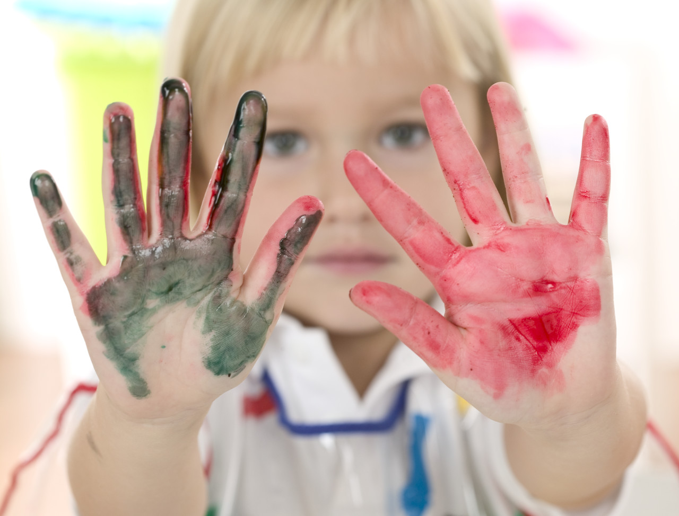
Найголовніше,
чого має спробувати досягти школа,- це
допомогти дитині захотіти вчитися!

